Slide 1
项目6
实时时钟芯片DS1302的应用实例

Slide 2
6.1 项目任务
在许多的单片机系统中，通常进行一些与时间有关的
控制，这就需要使用实时时钟。例如在测量控制系统中，
特别是长时间无人值守的测控系统中，经常需要记录某些
具有特殊意义的数据及其出现的时间。在系统中采用实时
时钟芯片能很好的解决这个问题。

Slide 3
实时时钟(RTC)是一个由晶体控制精度的,向主系统提BCD码表示的时间和日期的器件。主系统与RTC间的通信可通过并行口也可通过串行口，并行器件速度快但需较大的底板空间和较昂贵，串行器件体积较小且价格也相对便宜。
希望读者在学完本节后，能完成相关的电路设计，并
掌握如下知识点：

Slide 4
◆掌握时钟芯片DS1302的原理、特性及选择；
◆51单片机和时钟芯片DS1302的接口电路设计；
◆掌握时钟芯片DS1302的C51程序设计。
6.2 DS1302的结构及工作原理

Slide 5
DS1302 是美国DALLAS公司推出的一种高性能、低功
耗‘带RAM的实时时钟电路，它可以对年、月、日、周、
日、时、分、秒进行计时，具有闰年补偿功能，工作电压
为2.5V～5.5V。采用三线接口与CPU进行同步通信，并可
采用突发方式一次传送多个字节的时钟信号或RAM数据。
DS1302内部有一个31×8的用于临时性存放数据的RAM寄存
器。

Slide 6
DS1302是DS1202的升级产品，与DS1202兼容，但
增加了主电源/后背电源双电源引脚，同时提供了对后背电
源进行涓细电流充电的能力。
6.3 DS1302的引脚功能及内部结构
下图14-1示出DS1302的实物图及引脚排列,其中Vcc1
为后备电源，VCC2为主电源。在主电源关闭的情况下，也
能保持时钟的连续运行。DS1302由Vcc1或Vcc2两者中的较
大者供电。当Vcc2大于Vcc1＋0.2V时，Vcc2给DS1302供电。
当Vcc2小于Vcc1时,DS1302由Vcc1供电。X1和X2是振荡

Slide 7
源，外接32.768kHz晶振。RST是复位/片选线，通过把RST输入驱动置高电平来启动所有的数据传送。RST输入有两种功能：首先，RST接通控制逻辑，允许地址/命令序列送入移位寄存器；其次，RST提供终止单字节或多字节数据的传送手段。
当RST为高电平时，所有的数据传送被初始化，允许
对DS1302进行操作。如果在传送过程中RST置为低电平，则会终止此次数据传送，I/O引脚变为高阻态。上电运

Slide 8
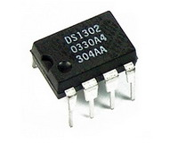
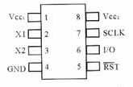
行时，在Vcc≥2.5V之前，RST必须保持低电平。只有在
SCLK为低电平时，才能将RST置为高电平。I/O为串行数据
输入输出端(双向)， SCLK始终是输入端。
图6-1 DS1302的实物图及引脚排列

Slide 9
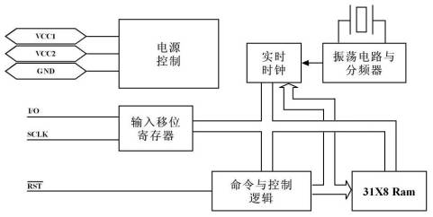
其内部结构如下图6-2所示
图6-2 DS1302内部结构图

Slide 10
6.4 DS1302的寄存器和控制命令
日历、 时钟寄存器及其控制字对照表
寄存器名称 | 7 | 6 | 5 | 4 | 3 | 2 | 1 | 0
 | 1 | RAM/CK | A4 | A3 | A2 | A1 | A0 | RD/W
秒寄存器 | 1 | 0 | 0 | 0 | 0 | 0 | 0 | 1/0
分寄存器 | 1 | 0 | 0 | 0 | 0 | 0 | 1 | 1/0
时寄存器 | 1 | 0 | 0 | 0 | 0 | 1 | 0 | 1/0
日寄存器 | 1 | 0 | 0 | 0 | 0 | 1 | 1 | 1/0
月寄存器 | 1 | 0 | 0 | 0 | 1 | 0 | 0 | 1/0
周寄存器 | 1 | 0 | 0 | 0 | 1 | 0 | 1 | 1/0
年寄存器 | 1 | 0 | 0 | 0 | 1 | 1 | 0 | 1/0
写保护寄存器 | 1 | 0 | 0 | 0 | 1 | 1 | 1 | 1/0
慢充电寄存器 | 1 | 0 | 0 | 1 | 0 | 0 | 0 | 1/0
时钟突发秒寄存器 | 1 | 0 | 1 | 1 | 1 | 1 | 1 | 1/0

Slide 11
DS1302内部主要寄存器功能如下表所示
DS1302内部主要寄存器功能表
名称 | 命令字 |  | 取值范围 | 各位内容
 | 读 | 写 |  | 7 | 6 | 5 | 4 | 3 | 2 | 1 | 0
秒寄存器 | 80H | 81H | 00-59 | CH | 10SEC |  |  | SEC
分寄存器 | 82H | 83H | 00-59 | 0 | 10MIN |  |  | MIN
时寄存器 | 84H | 85H | 1-12或0-23 | 12/24 | 0 | A/P | HR | HR
日寄存器 | 86H | 87H | 1-28,29,30,31 | 0 | 0 | 10DATE |  | DATE
月寄存器 | 88H | 89H | 1-12 | 0 | 0 | 0 | 10M | MONTH
周寄存器 | 8AH | 8BH | 1-7 | 0 | 0 | 0 | 0 | 0 |  | DAY
年寄存器 | 8CH | 8DH | 0-99 | 10YEAR |  |  |  | YEAR

Slide 12
其中CH：时钟停止位；为0时振荡器工作；为1时振荡器停止；AP=1时为下午模式，为0时上午模式DS1302的控制字节说明
1）DS1302的控制字节的最高有效位(位7)必须是逻
辑1，如果它为0，则不能把数据写入到DS1302中：位6如
果为0，则表示存取日历时钟数据，为1表示存取RAM数
据；位5至位1指示操作单元的地址：最低有效位(位0)为0

Slide 13
表示要进行写操作，为1表示进行读操作，控制字节总是
从最低位开始输出。
2）在控制指令字输入后的下一个SCLK时钟的上升沿
时数据被写入DS1302，数据输入从低位即位0开始。同
样，在紧跟8位的控制指令字后的下一个SCLK脉冲的下降
沿读出DS1302的数据，读出数据时从低位0位至高位7。

Slide 14
6.5 DS1302的读写时序
不仅要向寄存器写入控制字。还需要读取相应寄存器
的数据。要想与DS1302通信，首先要先了解DS1302的控
制字。DS1302的控制字见5.4节内容。控制字的最高有效
位(位7)必须是逻辑1，如果它为0。则不能把数据写入到
DS1302中。位6：如果为0，则表示存取日历时钟数据，
为1表示存取RAM数据；位5至位1(A4～A0)：指示操作单
元的地址；位0(最低有效位)：如为0。表示要进行写操
作，为1表示进行读操作。控制字总是从最低位开始输出。

Slide 15
在控制字指令输入后的下一个SCLK时钟的上升沿时，数
据被写入DS1302，数据输入从最低位(0位)开始。
同样，在紧跟8位的控制字指令后的下一个SCLK脉冲
的下降沿，读出DS1302的数据。读出的数据也是从最低位
到最高位。数据读写时序如下图14-3所示。具体操作见驱
动程序。

Slide 16
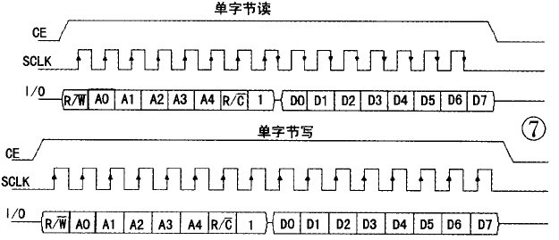
图6-3 DS1302数据读写时序图

Slide 17
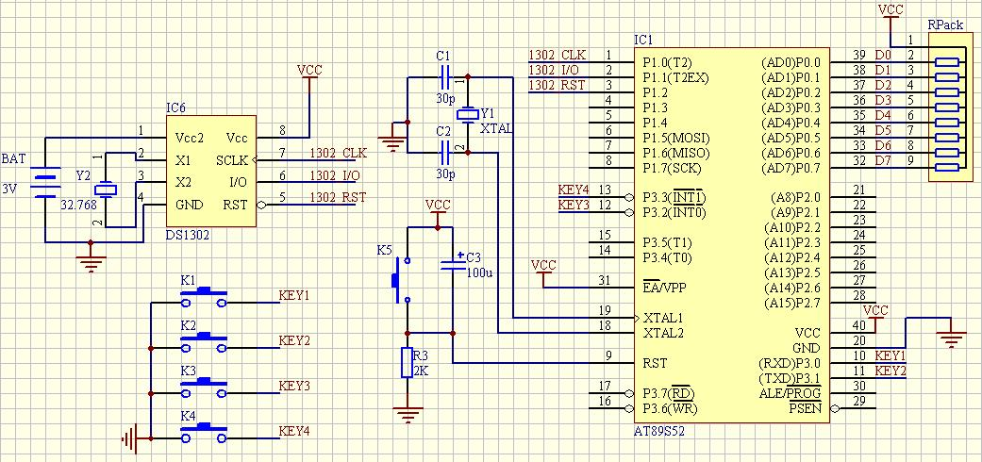
6.6 DS1302的程序设计
1）DS1302和单片机连接示意图如下
图6-4 DS1302和单片机连接示意图

Slide 18
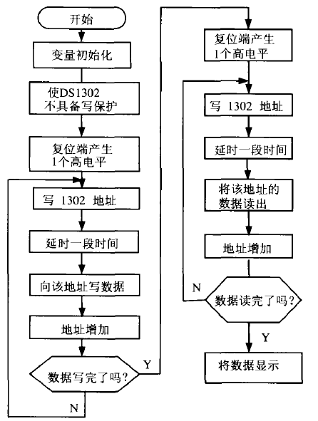
2）DS1302应用程序设计流程图如下所示：
图6-5 DS1302应用程序设计流程图

Slide 19
3）应用程序清单如下：
程序用按键设置秒、分、时，用液晶LCD1602显示设
置的时间。
/*************************************************
程序描述：以下程序为DS1302的头函数文件，在建立项
目的时候该部分要保存为DS1302.H。该头文件中有对
DS1302基本的单字节读写函数，取时间函数，设置时间
函数，在主函数中要调用这些函数。
************************************************ /
#define uchar unsigned char //宏定义
sbit T_CLK = P1^0; //设置实时时钟时钟线引脚 //
sbit T_IO = P1^1; //设置实时时钟数据线引脚 //
sbit T_RST = P1^2; //设置实时时钟复位线引脚 //
sbit ACC0=ACC^0; //定义ACC的位，利用ACC操作速度最快

Slide 20
sbit ACC7=ACC^7;
uchar time1[6];
char counter[3];
uchar sec,min,hou,day,mon,yea;
void Init1302(void);
void v_W1302(uchar ucAddr, uchar ucDa);
uchar uc_R1302(uchar ucAddr);
void get_time(void);
void set_time(void);
/*********往DS1302写入1Byte数据**************/
void v_WTInputByte(uchar ucDa)
{
uchar i;
ACC= ucDa;
for(i=8; i>0; i--)
{
T_IO = ACC0; //*相当于汇编中的 RRC
T_CLK = 1;
T_CLK = 0;
ACC =ACC>> 1;
}
}
/**********从DS1302读取1Byte数据********************/

Slide 21
uchar uc_RTOutputByte(void)
{
uchar i;
for(i=8; i>0; i--)
{
ACC = ACC>>1; //*相当于汇编中的 RRC
ACC7 = T_IO;
T_CLK = 1;
T_CLK = 0;
}
return(ACC);
}
/***往DS1302写入数据，先写地址，后写命令/数据*******/
void v_W1302(uchar ucAddr, uchar ucDa)
{
T_RST = 0;
T_CLK = 0;
T_RST = 1;
v_WTInputByte(ucAddr); /* 地址，命令 */
v_WTInputByte(ucDa); /* 写1Byte数据*/

Slide 22
T_CLK = 1;
T_RST =0;
}
/*****读取DS1302某地址的数据，先写地址，后读命令/数据*********/
uchar uc_R1302(uchar ucAddr)
{
uchar ucDa;
T_RST = 0;
T_CLK = 0;
T_RST = 1;
v_WTInputByte(ucAddr); /* 地址，命令 */
ucDa = uc_RTOutputByte(); /* 读1Byte数据 */
T_CLK = 1;
T_RST = 0;
return(ucDa);
}
/***************初始化DS1302*******************/
void Init1302(void)
{
v_W1302(0x8e,0x00); //控制写入WP=0
v_W1302(0x90,0xa5);

Slide 23
v_W1302(0x80,0x00); //秒
v_W1302(0x82,0x59); //分
v_W1302(0x84,0x10); //时
v_W1302(0x86,0x01); //日
v_W1302(0x88,0x08); //月
v_W1302(0x8a,0x03); //星期
v_W1302(0x8c,0x07); //年
v_W1302(0x8e,0x80);
}
/*******取出时间并处理，以便送数码管显示*********/
void get_time(void)
{
uchar d;
d=uc_R1302(0x81);
counter[0]=d/16*10+d%16; //十六进制转换为BCD码
time1[0]=d&0x0f;
time1[1]=(d>>4)&0x0f;
d=uc_R1302(0x83);
counter[1]=d/16*10+d%16; //十六进制转换为BCD码
time1[2]=d&0x0f;
time1[3]=(d>>4)&0x0f;
d=uc_R1302(0x85);
counter[2]=d/16*10+d%16; //十六进制转换为BCD码

Slide 24
time1[4]=d&0x0f;
time1[5]=(d>>4)&0x0f;
}
void set_time(void)
{
v_W1302(0x8e,0x00);
v_W1302(0x80,0x80);
v_W1302(0x82,min);
v_W1302(0x84,hou);
v_W1302(0x86,day);
v_W1302(0x88,mon);
v_W1302(0x8c,yea);
v_W1302(0x80,0x00);
v_W1302(0x8e,0x80);
}
以上函数为DS1302.H文件，在主函数中要调用该函数

Slide 25
/**************************************************************************
程序描述：该程序能通过和单片机连接的按键调整并设置DS1302的时间，并能将
从DS1302中读出的时间在六个七段数码管上显示，P0口驱动数码管的各段，P2口
低六位连接到六个数码管的公共端，数码管为共阳。
**************************************************************************/
#include <reg51.h>
#include <intrins.h>
#include "DS1302.h"
#define uchar unsigned char
#define uint unsigned int
code seven_tab[10] = {0xc0,0xf9,0xa4,0xb0,0x99,0x92,0x82,0xf8,0x80,0x90};
code bit_select[6] = {0xfe,0xfd,0xfb,0xf7,0xef,0xdf};
uint get_time_flag;
uchar dot,flash,a,b,c,d;
uchar year,month,day,hour,minute,second,week;
uchar key1_state,key2_state,key3_state,key4_state,ttt;
static uchar key1_flag=0; //定义静态变量
sbit key1 = P3^0; //定义4个按键的端口
sbit key2 = P3^1;
sbit key3 = P3^2;
sbit key4 = P3^3;
/************时间延迟函数**************/

Slide 26
void delay(int delaytime)
{
while(delaytime--)
{
_nop_();
}
}
void delayms(unsigned int delaytime)
{
uint i,j;
for( i = 0;i < delaytime;i++ )
for(j = 0;j < 120;j++);
}
/***********获取按键状态函数***************/
uchar get_key()
{
if(key1 == 0 )
{
key1 = 1;
delayms(10);
if(key1 == 0)
key1_state = 1; //记忆key1按下的状态
}

Slide 27
if(key1 == 1 && key1_state == 1)
{
key1_state = 0;
key1_flag++;
}
if(key1_flag == 5)
key1_flag = 0;
return(key1_flag);
}
/************* T0的中断服务函数****************/
void timer0_isr(void) interrupt 1
{
uchar i;
TR0 = 0;//给T0重新置初值
TH0 = (65536-5000)/256;//
TL0 = (65536-5000)%256;//
TR0 = 1;
get_time_flag++;//进入中断的次数
if(get_time_flag == 100)
{
dot =! dot;
get_time_flag = 0;
}
if(key1_flag == 0)

Slide 28
{
get_time();
flash = 0x80*dot;
flash = flash|0x7f;
P0 = 0xff;
P2 = bit_select[i];
if(i == 2 || i == 4)
P0 = seven_tab[time1[i]]&flash;
else
P0 = seven_tab[time1[i]];
}
i++;
if(i == 6)i = 0;
}
/************* T0初始化函数,每5毫秒进一次中断************/
void timer0_init()
{
EA = 0;
TR0 = 0;
TMOD &= 0xF0;
TMOD |= 0x01;
TL0 = (65536-5000)%256;
TH0 = (65536-5000)/256;

Slide 29
PT0 = 0;
ET0 = 1;
TR0 = 1;
EA = 1;
}
/*************单片机初始化函数*****************/
void Init_mcu(void)
{
timer0_init();
Init1302();
key1_flag = 0;
}
/***********按键和时间设置函数*************/
void key_setup()
{
uchar i;
i = get_key();
if(i == 3)//i=3;adjust second ；调整秒
{
if(key2 == 0)
{
key2 = 1;
;;
if(key2 == 0)

Slide 30
key2_state= 1;
}
if(key2 == 1 && key2_state == 1)
{
key2_state = 0;
counter[0]++;
if(counter[0] >= 60)
counter[0] = 0;
}
if(key3 == 0 )
{
key3 = 1;
;;
if(key3 == 0)
key3_state = 1;
}
if(key3 == 1 && key3_state == 1)
{
key3_state = 0;
counter[0]--;
if(counter[0] < 0)
counter[0] = 59;
}

Slide 31
a = dot*0xff;
}
else a = 0;
if(i == 2)//i=2;adjust the minute；调整分钟
{
if(key2 == 0)
{
key2 = 1;
;;
if(key2 == 0)
key2_state= 1;
}
if(key2 == 1 && key2_state == 1)
{
key2_state = 0;
counter[1]++;
if(counter[1]>= 60)
counter[1] = 0;
}
if(key3 == 0 )
{
key3 = 1;
;;
if(key3 == 0)

Slide 32
key3_state = 1;
}
if(key3 == 1 && key3_state == 1)
{
key3_state = 0;
counter[1]--;
if(counter[1] < 0)
counter[1] = 59;
}
b = dot*0xff;
}
else b = 0;
if(i == 1) //i=1;adjust the hour；调整小时
{
if(key2 == 0)
{

Slide 33
key2 = 1;
;;
if(key2 == 0)
key2_state= 1;
}
if(key2 == 1 && key2_state == 1)
{
key2_state = 0;
counter[2]++;

Slide 34
if(counter[2] > 23 && d == 0)
counter[2] = 0;
if(counter[2] > 12 && d == 1)
counter[2] = 1;
}
if(key3 == 0)
{
key3 = 1;
;;
if(key3 == 0)
key3_state = 1;
}
if(key3 == 1 && key3_state == 1)
{
key3_state = 0;
counter[2]--;
if(counter[2] < 0 && d == 0)
counter[2] = 23;
if(counter[2] < 1 && d == 1)
counter[2] = 12;
}
c = dot*0xff;
}

Slide 35
else c = 0;
if(key4 == 0)
{
key4 = 1;
;;
if(key4 == 0)
key4_state = 1;
}
if(key4 == 1 && key4_state == 1)
{
d = !d;
key4_state = 0;
}
}
/**********显示函数**************/
void display()
{
uchar i;
P0 = 0xff;
P2 = bit_select[0];
P0 = a|seven_tab[counter[0]%10];
delay(100);
P0 = 0xff;
P2 = bit_select[1];

Slide 36
P0 = a|seven_tab[counter[0]/10];
delay(100);
P0 = 0xff;
P2 = bit_select[2];
P0 = b|seven_tab[counter[1]%10];
delay(100);
P0 = 0xff;
P2 = b|bit_select[3];
P0 = seven_tab[counter[1]/10];
delay(100);
i = 0x80*dot;
i = 0x7f|i;
P0 = 0xff;

Slide 37
P2 = bit_select[4];
P0 = c|seven_tab[counter[2]%10]&i;
delay(100);
P0 = 0xff;
P2 = bit_select[5];
P0 = c|seven_tab[counter[2]/10];
delay(100);
}
/**************主函数****************/
void main()
{
Init_mcu();

Slide 38
while(1) //无限循环
{
key_setup();
if(key1_flag == 1 || key1_flag == 2 || key1_flag == 3)
{
display();
}
if(key1_flag == 4)
{
TR0=0;
key1_flag=0;
sec=(counter[0]/10)*16+counter[0]%10; // BCD 码转换成 HEX
min=(counter[1]/10)*16+counter[1]%10; // BCD 码转换成 HEX
hou=(counter[2]/10)*16+counter[2]%10; // BCD 码转换成 HEX
set_time();
TR0=1;
}
}
}

